Slide 1
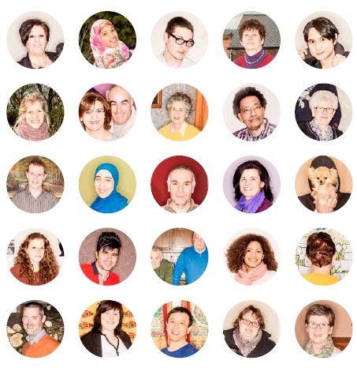
Inspiratiedag
Geletterde ouders
Peuterpraat

Slide 2
Start van het project
Samenwerking
De Sloep
Centrum Basiseducatie Leerpunt Gent-Meetjesland-Leieland

Slide 3
Duur van Peuterpraat
Van 2011-2017
7 jaar peuterpraat
Telkens 8 sessies per reeks
Elk jaar gemiddeld 6 tot 11 deelnemers

Slide 4
Voordeel van de samenwerking
De Sloep
Bereik: doelgroep is gekend voor de Sloep
Lage drempel: De Sloep is gekend door de doelgroep
CBE Leerpunt
Ervaring in lesgeven aan de doelgroep
Ervaring in taalstimulering

Slide 5
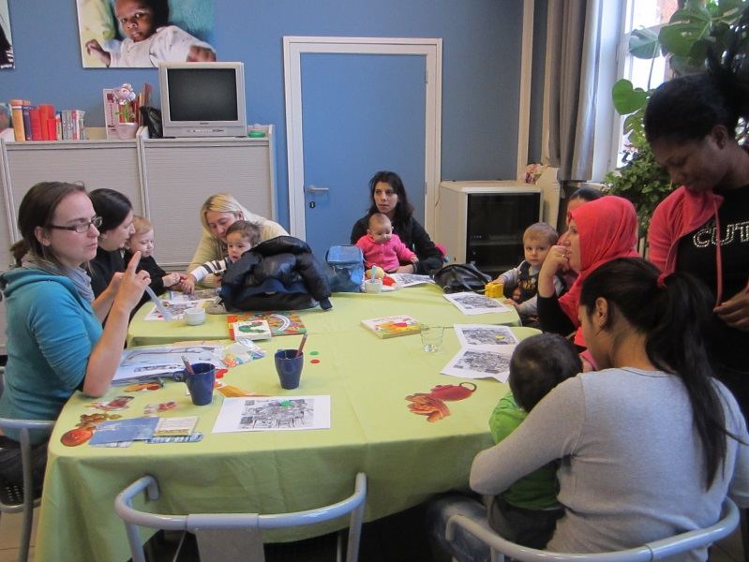
Inhoud van de sessies
Kennismaking en lichamelijke ontwikkeling
Elkaar beter leren kennen
Veranderingen van baby naar peuter
Andere thema’s
Spel en speelgoed
De kleuterschool
Opvoeden (slapen en eten)
Omgaan met meertaligheid
Voeding

Slide 6
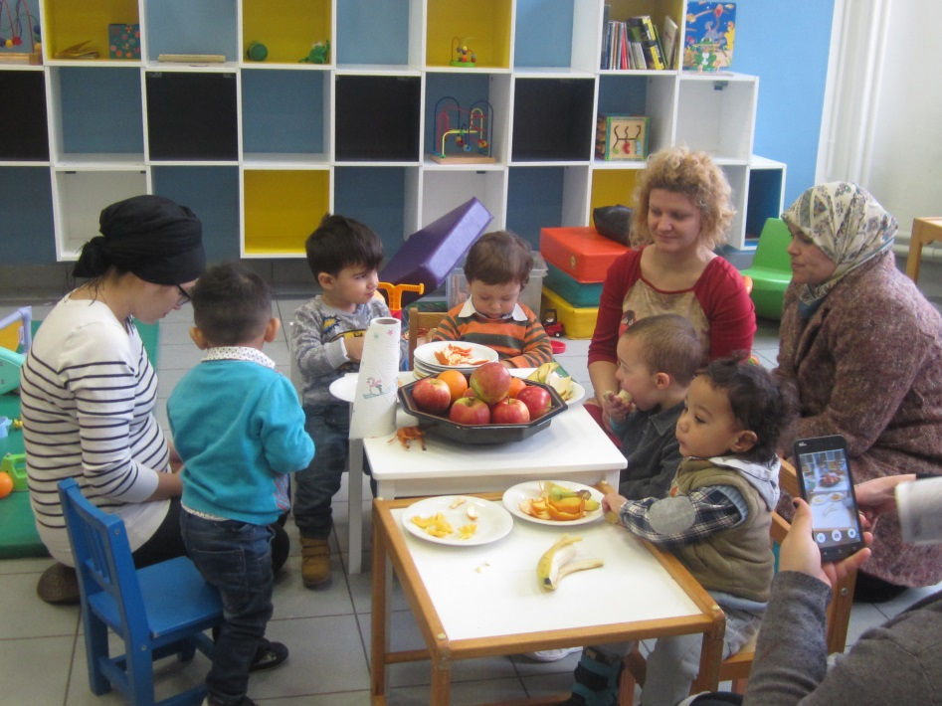
Methodieken en verloop van de sessies
Warm onthaal
Ouder én kind welkom
Speelgoed
Koffie, thee, water en fruit

Slide 7
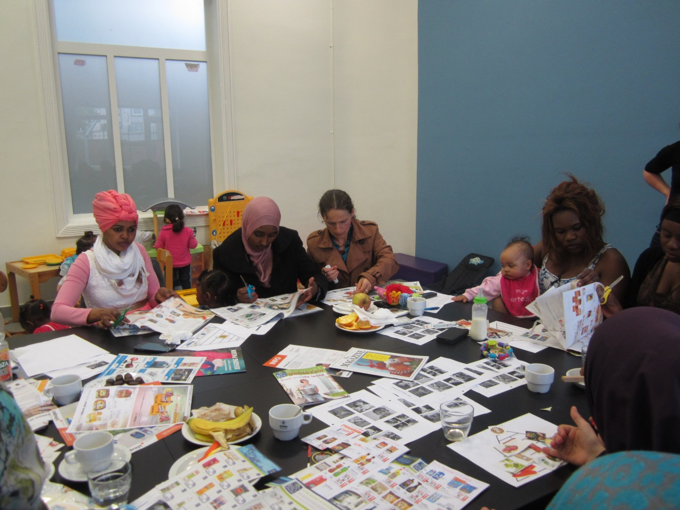
Methodieken en verloop van de sessies
Opwarmer, teaser
Boekje, spelletje, liedje
Inhoudelijk

Slide 8
Visueel
Rollenspelen

Slide 9
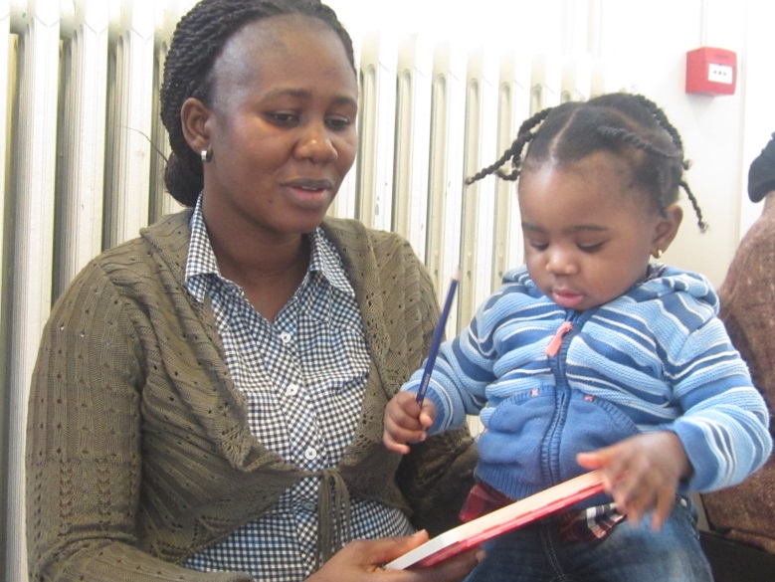
Methodieken en verloop van de sessies
Rollenspelen
Uitstap naar Spel-O-theek
Interactie ouder en kind
Cadeautje

Slide 10
Tolken
Voordelen
diepgaander
Betrokkenheid groter
Nadelen
vertraagt
Niet alles wordt vertaald
Eigen mening

Slide 11
Vrijwilligers voor kinderopvang
Voordelen
Aandacht van de ouder op eigen leervraag
Vertrouwen en veiligheid

Slide 12
Randvoorwaarden
Lage drempel
Sms’en
Goede samenwerking
Extra tijdsinvestering

Slide 13
Peuterpraat gestopt
De middelen
Geen projectsubsidie meer
Leerpunt: striktere voorwaarden voor deelnemers
De Sloep: andere investeringen
AMIF
Proefproject laaggeletterde ouders
Nederlands, opvoedingsondersteuning en Maatschappij Oriëntatie
Samenwerking: De Sloep, IN-Gent, CBE Leerpunt

Slide 14
Toekomst?
Netwerk Basiseducatie en Leerpunt
Ouder met jongere kinderen een belangrijke doelgroep
Nieuwe samenwerkingen? Nieuwe partners?
De Sloep
Zowel moedergroep als vadergroep is open getrokken voor alle ouders
Babybabbel
Klaar voor school
Spel en ontmoetingsmomenten

